Slide 1

МБДОУ «Детский сад № 11» «Использование нейроковриков при формировании правильного звукопроизношения у детей с тяжелыми нарушениями речи»
МАСТЕР – КЛАСС
Учитель – логопед:
Ткаличева Галина Владимировна
г. Северск

Slide 2
Нейроковрики — это специализированные сенсомоторные тренажеры (массажные, тактильные, с графическими схемами), направленные на развитие межполушарного взаимодействия.

Slide 3
Зачем это логопеду?
Причины использования нейроковриков в логопедической работе:
игровая форма обучения;
эмоциональная привлекательность;
многофункциональность;
автоматизация звуков в сочетании с двигательной активностью, а не статичное выполнение заданий только за столом;
формирование партнерского взаимодействия между ребенком и учителем-логопедом
Notes:
Процесс автоматизации звуков часто длителен и утомителен. Сочетание речевой нагрузки с двигательной активностью повышает мотивацию ребенка и ускоряет создание новых нейронных связей

Slide 4
Предложенные мной нейроковрики, я использую в работе с детьми на индивидуальных, подгрупповых занятиях, в режимных моментах. Тем самым решаю сразу несколько коррекционных задач:
автоматизирую и дифференцирую звуки,
обогащаю словарный запас,
совершенствую грамматический строй,
слоговую структуру речи;
развиваю память, внимание, мышление;
улучшаем физические показатели.

Slide 5
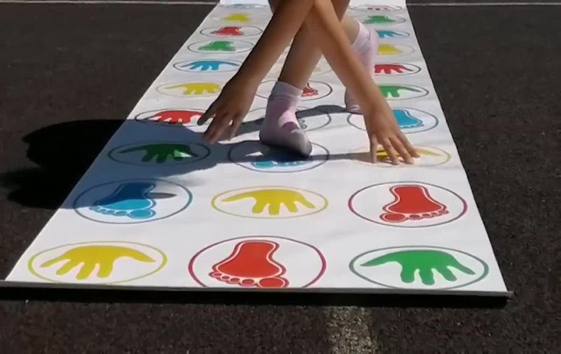
Основные упражнения
Звуковые шаги: произнесение звука/слога на каждый шаг по определенному сектору.
Тактильные дорожки: синхронизация движений рук и ног по коврику с проговариванием чистоговорок.
Нейро-прыжки: дифференциация звуков
(например, на левый сектор прыгаем на
звук [С], на правый — на [Ш]).

Slide 6
Этапы работы над звукопроизношением с нейроковриками:
Подготовительный: Знакомство с ковриком, выполнение простых движений без речи.
Постановка звука: Использование коврика для артикуляционной гимностики.
Автоматизация: Усложнение двигательной программы (прыжки, удержание равновесия) параллельно с речью. Автоматизация во фразах при выполнении перекрестных движений (правая рука — левая нога).
Дифференциация: Прыжки на разные сектора коврика при различении оппозиционных звуков (например на картинки со звуком [С] — мы прыгнем одной ногой , на картинки со звуком [Ш] — двумя ногами).

Slide 7
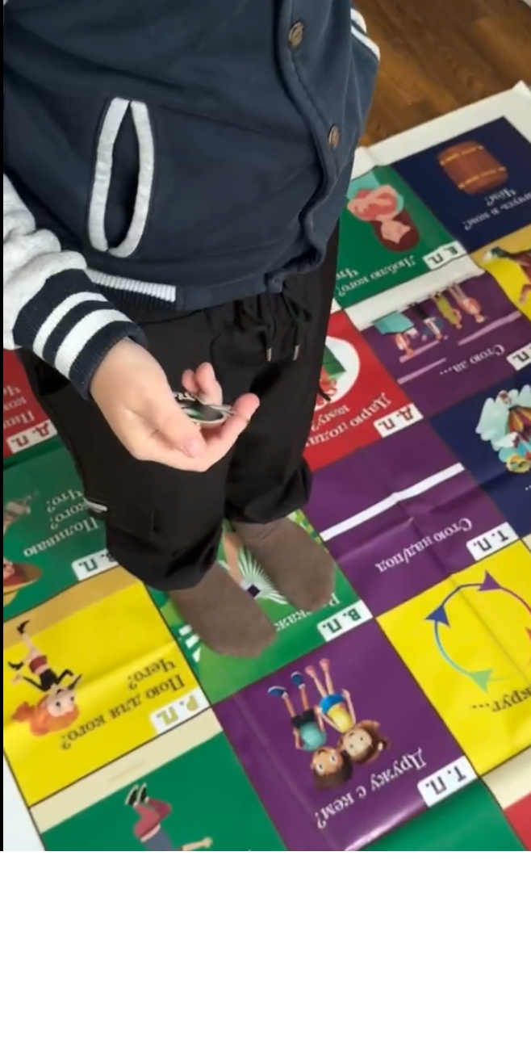
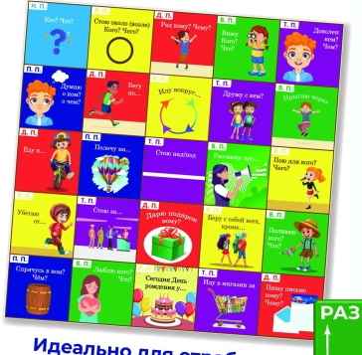
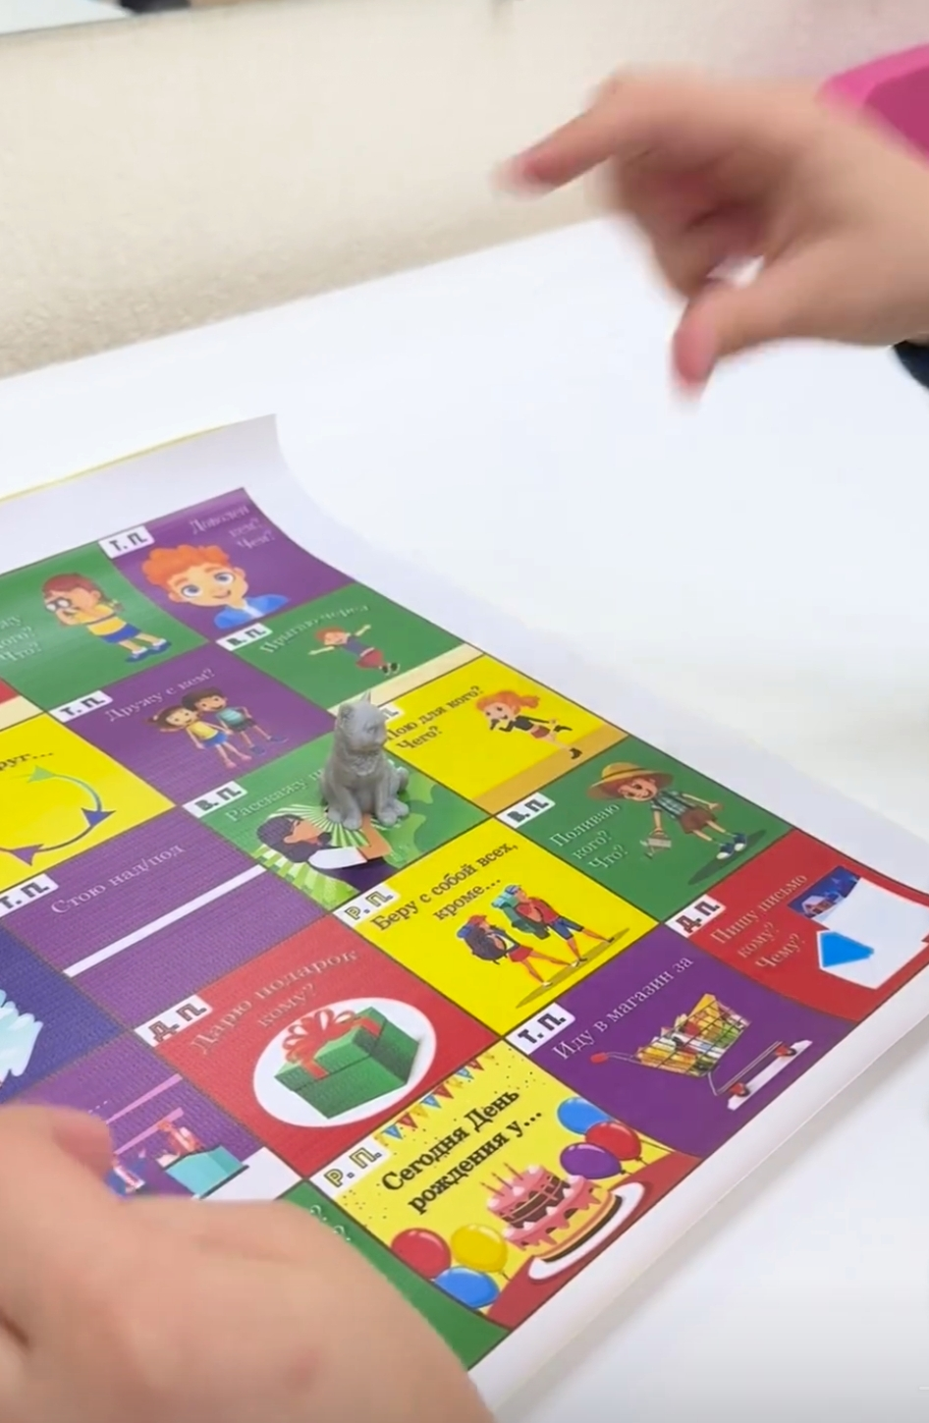
Для отработки окончаний существительных, а также для работы с пространством.

Slide 8

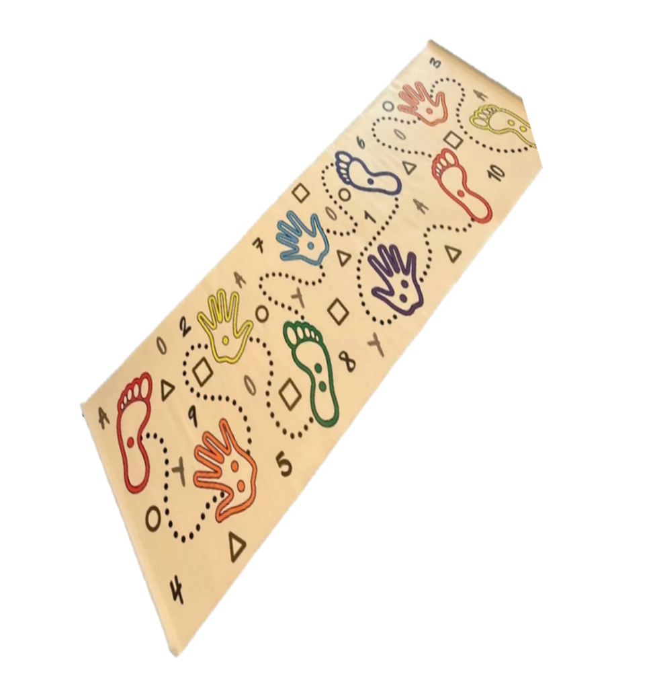
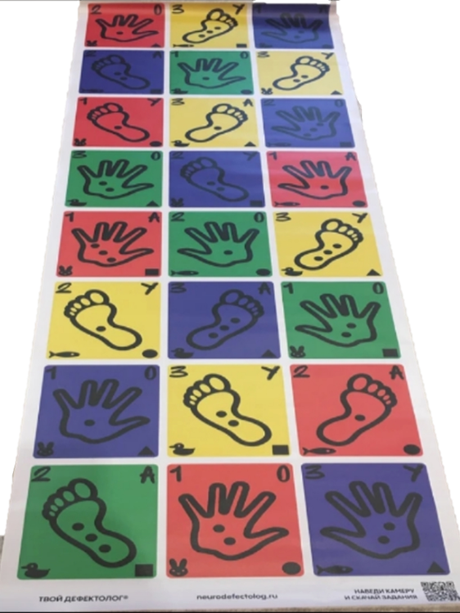
Нейроковрики от автора Твой дефектолог
«Смарт»
«Моторика и интелект»

Slide 9
Таким образом, использование нейроковриков в коррекционных занятиях привлекает внимание детей, вызывает желание познакомиться с ним, выполнить то или иное игровое упражнение, научиться читать или составлять слова и предложения, а также улучшает результативность в организованной образовательной деятельности.
Благодаря универсальному пособию «Нейроковрик», коррекционная деятельность становится для дошкольников более интересной и разнообразной как для детей так и для педагогов.

Slide 10
Спасибо за внимание!

Slide 11
Ссылки на авторов нейроковриков: https://vk.com/logowoods https://vk.com/tvoydefectolog

